Slide 1
２
図形と方程式
章
１
点と直線
節

Slide 2
１ ２点間の距離 - 数直線上の２点間の距離 - (教科書 p.62)
数直線上の点には実数が対応し，$2$点$A(a)，B(b)$間の距離$AB$は，$a，b$の大小に関係なく，絶対値の記号を用いて $AB=\left| b−a \right|$ と表される。

Slide 3
１ ２点間の距離 - 数直線上の２点間の距離 - (教科書 p.62)
例
１
$2$点$A\left(3\right)$，$B\left(−1\right)$に対し
$$AB=\left|−1−3\right|=4$$
問１
次の$2$点間の距離を求めよ。
(1) $O(0)，A(3)$
$$OA=|3−0|=|3|=3$$
(2) $AO(−1)，B(5)$
$$AB=|5−(−1)|=|6|=6$$
(3) $A(7)，B(3)$
$$AB=|3−7|=|−4|=4$$

Slide 4
１ ２点間の距離 - 座標平面上の２点間の距離 - (教科書 p.62)
$2$点間の距離
$2$点$A\left(x_{1}, y_{1}\right), B\left(x_{2}, y_{2}\right)$間の距離は $$AB=\sqrt{{\left(x_{2}−x_{1}\right)}^{2}+{\left(y_{2}−y_{1}\right)}^{2}}$$ とくに，原点$O$と点$P\left(x, y\right)$の距離は $$OP=\sqrt{x^{2}+y^{2}}$$
この公式は，線分$AB$が$x$軸または$y$軸に平行な場合でも成り立つ。

Slide 5
１ ２点間の距離 - 座標平面上の２点間の距離 - (教科書 p.63)
例
２
$2$点$A(−2，4)，B(2，3)$間の距離は
$$AB=\sqrt{{\left\{2−\left(−2\right)\right\}}^{2}+{\left(3−4\right)}^{2}}=\sqrt{17}$$
原点$O$と点$P(5，12)$の距離は
$$OP=\sqrt{5^{2}+{12}^{2}}=\sqrt{169}=13$$

Slide 6
１ ２点間の距離 - 座標平面上の２点間の距離 - (教科書 p.63)
問２
次の$2$点間の距離を求めよ。
(1) $A(2，1)，B(5，7)$
$$AB=\sqrt{{\left(5−2\right)}^{2}+{\left(7−1\right)}^{2}}=\sqrt{45}=3\sqrt{5}$$
(2) $A(－3，5)，B(－2，－2)$
$$AB=\sqrt{{\left\{−2−\left(−3\right)\right\}}^{2}+{\left(−2−5\right)}^{2}} \\ =\sqrt{50}=5\sqrt{2}$$
(3) $O(0，0)，P(－4，3)$
$$OP=\sqrt{{\left(−4\right)}^{2}+3^{2}}=\sqrt{25}=5$$
(4) $A(8，－2)，B(8，－19)$
$$AB=\sqrt{{\left(8−8\right)}^{2}+{\left\{−19−\left(−2\right)\right\}}^{2}} \\ =\sqrt{{17}^{2}}=17$$

Slide 7
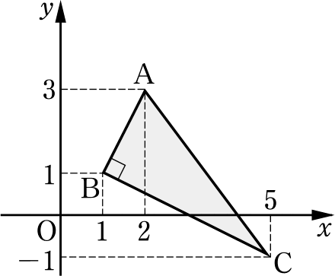
１ ２点間の距離 - 座標平面上の２点間の距離 - (教科書 p.63)
例
３
$3$点$A\left(2, 3\right)\text{，}B\left(1, 1\right)\text{，}C\left(5, −1\right)$を頂点とする
△$ABC$は，どのような形の三角形かを調べてみよう。この三角形の$3$辺の長さは
$$AB=\sqrt{{\left(1−2\right)}^{2}+{\left(1−3\right)}^{2}}=\sqrt{5}$$
$$BC=\sqrt{{\left(5−1\right)}^{2}+{\left(−1−1\right)}^{2}}=\sqrt{20} \\ =2\sqrt{5}$$
$$CA=\sqrt{{\left(2−5\right)}^{2}+{\left(3+1\right)}^{2}}=\sqrt{25}=5$$
であるから ${AB}^{2}+{BC}^{2}={CA}^{2}$
よって，△$ABC$は $∠B$を直角とする直角三角形である。

Slide 8
１ ２点間の距離 - 座標平面上の２点間の距離 - (教科書 p.63)
問３
次の$3$点を頂点とする三角形はどのような形の三角形か。
(1) $A\left(−1, 1\right), B\left(2, 2\right), C\left(3, −1\right)$
(2) $A\left(2, \sqrt{3}\right), B\left(−1, 2\sqrt{3}\right), C\left(−1, 0\right)$

Slide 9
(1) $A\left(−1, 1\right), B\left(2, 2\right), C\left(3, −1\right)$
$$AB=\sqrt{{\left\{2−\left(−1\right)\right\}}^{2}+{\left(2−1\right)}^{2}}=\sqrt{10}$$
$$BC=\sqrt{{\left(3−2\right)}^{2}+{\left(−1−2\right)}^{2}}=\sqrt{10}$$
$$CA=\sqrt{{\left(−1−3\right)}^{2}+{\left\{1−\left(−1\right)\right\}}^{2}} \\ =\sqrt{20}=2\sqrt{5}$$
よって，$AB=BC\text{，}{AB}^{2}+{BC}^{2}={CA}^{2}$が成り立つ。
ゆえに，△$ABC$は$∠B$を直角と，$AB=BC$の直角二等辺三角形である。

Slide 10
(2) $A\left(2, \sqrt{3}\right), B\left(−1, 2\sqrt{3}\right), C\left(−1, 0\right)$
$$AB=\sqrt{{\left(−1−2\right)}^{2}+{\left(2\sqrt{3}−\sqrt{3}\right)}^{2}} \\ =\sqrt{12}=2\sqrt{3}$$
$$BC=\sqrt{{\left\{−1−\left(−1\right)\right\}}^{2}+{\left(0−2\sqrt{3}\right)}^{2}}=2\sqrt{3}$$
$$CA=\sqrt{{\left\{2−\left(−1\right)\right\}}^{2}+{\left(\sqrt{3}−0\right)}^{2}} \\ =\sqrt{12}=2\sqrt{3}$$
ゆえに，△$ABC$は正三角形である。

Slide 11
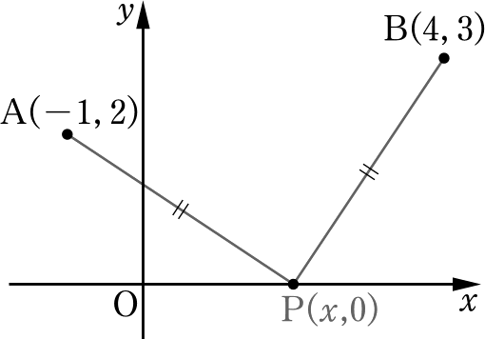
１ ２点間の距離 - 座標平面上の２点間の距離 - (教科書 p.63)
例
４
$2$点$A(−1，2)，B(4，3)$から等距離にある$x$軸上の点Pの座標を求めてみよう。点$P$の座標を$(x，0)$とする。
$AP=BP$より ${AP}^{2}={BP}^{2}$
よって
${\left(x+1\right)}^{2}+{\left(−2\right)}^{2}={\left(x−4\right)}^{2}+{\left(−3\right)}^{2}$
$$\text{これを解くと }x=2$$
$$\text{すなわち }P\left(2，0\right)$$

Slide 12
１ ２点間の距離 - 座標平面上の２点間の距離 - (教科書 p.63)
問４
$2$点$A(1，1)，B(4，4)$から等距離にある$y$軸上の点$Q$の座標を求めよ。
点$Q$の座標を$\left(0，y\right)$とすると
$AQ=BQ$より ${AQ}^{2}={BQ}^{2}$
よって
$${\left(−1\right)}^{2}+{\left(y−1\right)}^{2}={\left(−4\right)}^{2}+{\left(y−4\right)}^{2}$$
これを解いて $y=5$
ゆえに $Q\left(0，5\right)$

Slide 13
２ 内分点・外分点 - 数直線上の内分点・外分点 - (教科書 p.64)
$m，n$を正の数とする。
線分$AB$上に点Pがあり
$AP：PB=m：n$
が成り立つとき，点Pは線分$AB$を$m：n$に 内分 するという。

Slide 14
２ 内分点・外分点 - 数直線上の内分点・外分点 - (教科書 p.64)
例
５
右の図において
点$P$は線分$AB$を $1：4$に内分 し，
点$Q$は線分$AB$を $3：2$に内分 する。

Slide 15
２ 内分点・外分点 - 数直線上の内分点・外分点 - (教科書 p.64)
問５
$2$点$A(3)，B(7)に対して$，線分$AB$を$3：1$に内分する点$P$， $1：3$に内分する点$Q$をそれぞれ数直線上に図示せよ。

Slide 16
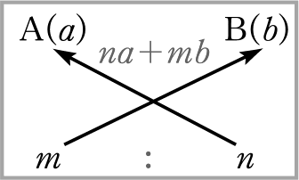
２ 内分点・外分点 - 数直線上の内分点・外分点 - (教科書 p.64)
$2$点$A(a)，B(b)$に対して，線分$AB$を$m：n$に内分する点$P$の座標$x$を求めてみよう。$a＜b$のとき，$a＜x＜b$となるから
$AP＝x－a，PB＝b－x$
である。$AP：PB＝m：n$であるから
$(x－a)：(b－x)＝m：n$
すなわち $m(b－x)＝n(x－a)$
$$\text{ゆえに} x=\frac{na+mb}{m+n}$$
$a＞b$のときも同様にして同じ式が導かれる。
$$\text{とくに，線分}AB\text{の} \text{中点} \text{の座標は} \frac{a+b}{2} \text{である。}$$

Slide 17
２ 内分点・外分点 - 数直線上の内分点・外分点 - (教科書 p.64)
問６
$2$点$A(−4)，B(6)$に対して，次の点の座標を求めよ。
(1) 線分$AB$の中点$M$
$$\frac{−4+6}{2}=1\text{であるから} M(1)$$
(2) 線分$AB$を$3：2$に内分する点$P$
$$\frac{2⋅\left(−4\right)+3⋅6}{3+2}=2\text{であるから} P(2)$$
(3) 線分$AB$を$1：4$に内分する点$Q$
$$\frac{4⋅\left(−4\right)+1⋅6}{1+4}=−2\text{であるから} Q(−2)$$
(4) 線分BAを1：4に内分する点R
$$\frac{4⋅6+1⋅\left(−4\right)}{1+4}=4\text{であるから } R(4)$$

Slide 18
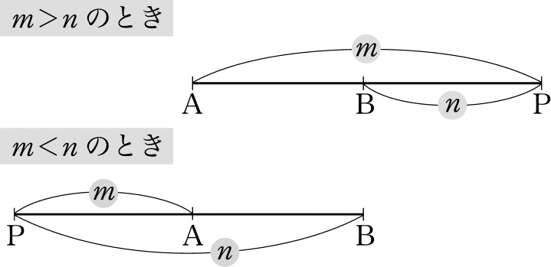
２ 内分点・外分点 - 数直線上の内分点・外分点 - (教科書 p.65)
$m，n$を異なる正の数とする。
線分$AB$の延長上に点Pがあり
$AP：PB＝m：n$
が成り立つとき，点$P$は線分$AB$を$m：n$に 外分 するという。

Slide 19
２ 内分点・外分点 - 数直線上の内分点・外分点 - (教科書 p.65)
例
６
下の図の点$P$は線分$AB$を
$3：2$に外分 し，
点$Q$は $2：3$に外分 する。
問７
例$6$の線分$AB$を$1：2$に外分する点$R$を図示せよ。

Slide 20
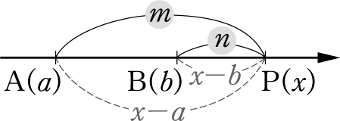
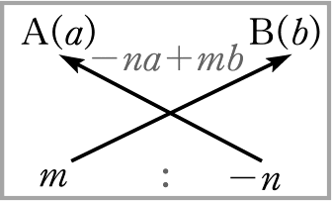
２ 内分点・外分点 - 数直線上の内分点・外分点 - (教科書 p.65)
$2$点$A(a)，B(b)$に対して，線分$AB$を$m：n$に外分する点Pの座標$x$を求めてみよう。
$a＜b，m＞n$とすると，点Pは線分$AB$の右側にあるから
$a＜b＜x$
となる。
よって $AP＝x－a , PB＝x－b$
$AP：PB＝m：n$であるから
$(x－a)：(x－b)＝m：n$
すなわち $m(x－b)＝n(x－a)$
$$\text{ゆえに} x=\frac{−na+mb}{m−n}$$
この式は$a$と$b$,$m$と$n$の大小に関係なく成り立つ。
外分の公式は，内分の公式で$n$を$−n$に置き換えたものである。

Slide 21
２ 内分点・外分点 - 数直線上の内分点・外分点 - (教科書 p.65)
問８
$2$点$A(−5)，B(7)$に対して，次の点の座標を求めよ。
(1) 線分$AB$ $2：1$に外分する点$P$
$$\frac{−1⋅\left(−5\right)+2⋅7}{2−1}=19$$
$$\text{であるから }P(19)$$
(2) 線分$AB$を$1：3$に内分する点$P$
$$\frac{−3⋅\left(−5\right)+1⋅7}{1−3}=−11$$
であるから $Q(−11)$

Slide 22
２ 内分点・外分点 - 座標平面上の内分点・外分点 - (教科書 p.66)
内分点・外分点の座標
$2$点$A\left(x_{1}, y_{1}\right), B\left(x_{2}, y_{2}\right)$を結ぶ線分$AB$を $m :n$に 内分 する点の座標は $$\left(\frac{{nx}_{1}+{mx}_{2}}{m+n}, \frac{{ny}_{1}+{my}_{2}}{m+n}\right)$$ $m :n$に 外分 する点の座標は $$\left(\frac{{−nx}_{1}+{mx}_{2}}{m−n}, \frac{−{ny}_{1}+{my}_{2}}{m−n}\right)$$ とくに，線分$AB$の 中点 の座標は $$\left(\frac{x_{1}+x_{2}}{2}, \frac{y_{1}+y_{2}}{2}\right)$$

Slide 23
２ 内分点・外分点 - 座標平面上の内分点・外分点 - (教科書 p.67)
例
７
$2$点$A(−2，1)，B(4，4)$がある。
線分$AB$を$2：1$に内分する点$P$の座標を求めてみよう。
$P(x，y)$とすると
$$x＝ \frac{1⋅\left(−2\right)+2⋅4}{2+1}＝2， y＝ \frac{1⋅1+2⋅4}{2+1}＝3$$
したがって，求める点$P$の座標は $(2，3)$ である。
線分$AB$を$2：1$に外分する点$Q$の座標を求めてみよう。
$Q\left(x^{′}, y′\right)$とすると
$$x^{′}＝ \frac{−1⋅\left(−2\right)+2⋅4}{2−1}＝10，y^{′}＝ \frac{−1⋅1+2⋅4}{2−1}＝7$$
したがって，求める点$Q$の座標は $(10，7)$である。

Slide 24
２ 内分点・外分点 - 座標平面上の内分点・外分点 - (教科書 p.67)
問９
次の$2$点$A，B$を結ぶ線分$AB$を，$3：2$に内分する点$P$，$3：2$に外分する点$Q$，および線分$AB$の中点$M$の座標を求めよ。
(1) $A(1，3)，B(6，5)$
(2) $A(−2，3)，B(4，−1)$

Slide 25
(1) $A(1，3)，B(6，5)$
$$\frac{2⋅1+3⋅6}{3+2}=4，\frac{2⋅3+3⋅5}{3+2}=\frac{21}{5}$$
$$\text{であるから} P\left(4，\frac{21}{5}\right)$$
$$\frac{−2⋅1+3⋅6}{3−2}=16，\frac{−2⋅3+3⋅5}{3−2}=9$$
であるから $Q(16，9)$
$$\frac{1+6}{2}=\frac{7}{2}，\frac{3+5}{2}=4$$
$$\text{であるから} M\left(\frac{7}{2}，4\right)$$

Slide 26
(2) $A(−2，3)，B(4，−1)$
$$\frac{2⋅\left(−2\right)+3⋅4}{3+2}=\frac{8}{5}\text{，}\frac{2⋅3+3⋅\left(−1\right)}{3+2}=\frac{3}{5}$$
$$\text{であるから} P\left(\frac{8}{5}，\frac{3}{5}\right)$$
$$\frac{−2⋅\left(−2\right)+3⋅4}{3−2}=16,\frac{−2⋅3+3⋅\left(−1\right)}{3−2}=−9$$
であるから $Q(16，−9)$
$$\frac{−2+4}{2}=1，\frac{3+\left(−1\right)}{2}=1$$
であるから $M(1，1)$

Slide 27
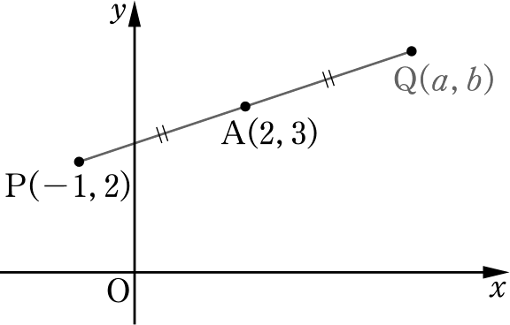
２ 内分点・外分点 - 座標平面上の内分点・外分点 - (教科書 p.67)
例題
点$A(2，3)$に関して，点$P(−1，2)$と対称な点$Q$の座標を求めよ。
１
解
点$Q$の座標を$\left(a, b\right)$とすると，線分$PQ$の中点が点$A$であるから
$$\frac{−1+a}{2}=2, \frac{2+b}{2}=3$$
したがって $a=5, b=4$
求める点$Q$の座標は $\left(5, 4\right)$

Slide 28
２ 内分点・外分点 - 座標平面上の内分点・外分点 - (教科書 p.67)
問10
$4$点$A(−1，−1)，B(5，−2)，C(3，3)，D$を頂点とする平行四辺形$ABCD$について，次の点の座標を求めよ。
(1) 対角線$AC$の中点$M$
$$\frac{−1+3}{2}=1，\frac{−1+3}{2}=1$$
であるから $M(1，1)$
(2) 頂点D
対角線$BD$の中点が$M\left(1，1\right)$であるから，$D(a，b)$とすると
$$\frac{5+a}{2}=1，\frac{−2+b}{2}=1$$
よって $a＝−3，b＝4$
ゆえに D(－3，4)

Slide 29
２ 内分点・外分点 - 三角形の重心 - (教科書 p.68)
三角形の頂点とその対辺の中点を結ぶ線分を 中線 という。三角形の$3$本の中線は$1$点で交わり，この点をその三角形の 重心 という。重心はそれぞれの中線を$2：1$に内分する点である。

Slide 30
２ 内分点・外分点 - 三角形の重心 - (教科書 p.68)
三角形の重心
$3$点$A\left(x_{1}, y_{1}\right), B\left(x_{2}, y_{2}\right), C\left(x_{3}, y_{3}\right)$を頂点とする△$ABC$の重心$G$の座標は $$\left(\frac{x_{1}+x_{2}+x_{3}}{3}, \frac{y_{1}+y_{2}+y_{3}}{3}\right)$$

Slide 31
２ 内分点・外分点 - 三角形の重心 - (教科書 p.68)
例
８
$3$点$A(2，3)，B(5，−4)，C(−1，1)$を頂点とする$△ABC$の重心$G$の座標$(x，y)$は
$$x=\frac{2+5+(−1)}{3}=2 ，y=\frac{3+\left(−4\right)+1}{3}=0$$
すなわち $G(2，0)$

Slide 32
２ 内分点・外分点 - 三角形の重心 - (教科書 p.68)
問11
$3$点$A(3，6)，B(−5，−1)，C(8，−7)$を頂点とする$△ABC$の重心$G$の座標を求めよ。
$$\frac{3+\left(−5\right)+8}{3}=2，\frac{6+\left(−1\right)+\left(−7\right)}{3}=−\frac{2}{3}$$
$$\text{であるから}$$
$$G\left(2，−\frac{2}{3}\right)$$

Slide 33
３ 直線の方程式 (教科書 p.69)
$1$次関数$y＝mx＋n$のグラフは，傾きが$m$の直線である。この直線と$y$軸との交点の$y$座標$n$を，この直線の $y$切片 という。
一般に，$x，y$についての方程式を成り立たせる
点$(x，y)$のえがく図形を，その 方程式の表す図形 または 方程式のグラフ という。また，その方程式を，その 図形の方程式 という。

Slide 34
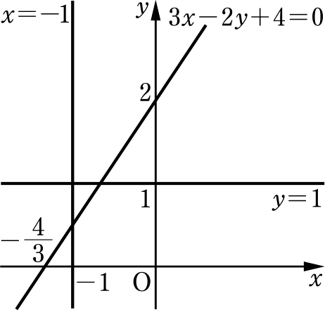
３ 直線の方程式 (教科書 p.69)
例
９
(1) 方程式$3x－2y＋4＝0$は
$$y= \frac{3}{2}x+2$$
と変形できるから，傾きが
$$\frac{3}{2}，y\text{切片が} 2 \text{の直線を表す。}$$
(2) 方程式$y－1＝0$は $y＝1$
と変形できるから，点 $(0，1)$ を通り， $x$軸 に平行な直線を表す。
(3) 方程式$x＋1＝0$は $x＝−1$
と変形できるから，点 $(−1，0)$ を通り， $y$軸 に平行な直線を表す。

Slide 35
３ 直線の方程式 (教科書 p.69)
問12
次の方程式の表す図形を座標平面上にかけ。
(1) $2x－3y＋6＝0$
(2) $y－2＝0$
(3) $x＋3＝0$

Slide 36
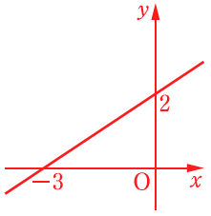
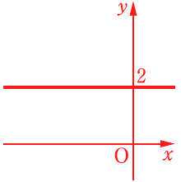
(1) $2x－3y＋6＝0$
方程式$2x－3y＋6＝0$は
$$y=\frac{2}{3}x+2$$
と変形できるので，この
方程式が表す図形は，傾き
$$\frac{2}{3}\text{，}y\text{切片}2\text{の直線である。}$$
(2) $y－2＝0$
方程式$y－2＝0$は
$$y＝2$$
と変形できるので，この
方程式が表す図形は，
点（$0，2$）を通り$x$軸に平行な直線である。

Slide 37
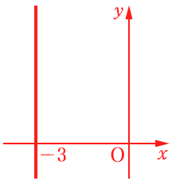
(3) $x＋3＝0$
方程式$x＋3＝0$は
$$x＝－3$$
と変形できるので，この
方程式が表す図形は，
点$（－3，0）$を通り$y$軸に平行な直線である。

Slide 38
３ 直線の方程式 - 直線の方程式のいろいろな形 - (教科書 p.70)
$1$点を通り，傾き$m$の直線
$$\text{点}\left(x_{1}，y_{1}\right)\text{を通り，傾き}m\text{の直線の方程式は} \\ y−y_{1}=m\left(x−x_{1}\right)$$
例
10
点$(2，－5)$を通り，傾き$−4$の直線の方程式は
$$y－(－5)＝－4(x－2)$$
すなわち $y＝－4x＋3$

Slide 39
３ 直線の方程式 - 直線の方程式のいろいろな形 - (教科書 p.70)
問13
点$(−3，4)$を通り，次の条件を満たす直線の方程式を求めよ。
(1) 傾きが$2$
点$(−3，4)$を通り，傾きが$2$の直線の方程式は
$$y－4＝2\{x－(－3)\}$$
すなわち $y＝2x＋10$
$$\text{(2) }\text{傾きが}−\frac{1}{3}$$
$$\text{点}(−3，4)\text{を通り，傾きが}−\frac{1}{3}\text{の直線の方程}$$
$$\text{式は}$$
$$y−4=−\frac{1}{3}\left\{x−\left(−3\right)\right\}$$
$$\text{すなわち } y=−\frac{1}{3}x+3$$

Slide 40
３ 直線の方程式 - 直線の方程式のいろいろな形 - (教科書 p.71)
$2$点を通る直線
$2$点$\left(x_{1}, y_{1}\right)， \left(x_{2}, y_{2}\right)$を通る直線の方程式は $$x_{1}≠x_{2} \text{のとき} y−y_{1}=\frac{y_{2}−y_{1}}{x_{2}−x_{1}}\left(x−x_{1}\right)$$ $x_{1}=x_{2}$のとき $x=x_{1}$
例
11
$2$点$A(−3，2)，B(6，8)$を通る直線の方程式は
$$y−2=\frac{8−2}{6−\left(−3\right)}\left\{x−\left(−3\right)\right\}$$
$$\text{すなわち} y=\frac{2}{3}x+4$$

Slide 41
３ 直線の方程式 - 直線の方程式のいろいろな形 - (教科書 p.71)
問14
次の$2$点$A，B$を通る直線の方程式を求めよ。
(1) $A(2，−3)，B(4，3)$
(2) $A(6，−1)，B(−3，5)$
(3) $A(−2，0)，B(−2，−6)$
(4) $A(4，7)，B(−3，7)$

Slide 42
(1) $A(2，−3)，B(4，3)$
$2$点$A(2，−3)，B(4，3)$を通る直線の方程式は
$$y−\left(−3\right)=\frac{3−\left(−3\right)}{4−2}\left(x−2\right)$$
すなわち $y＝3x−9$
(2) $A(6，−1)，B(−3，5)$
$2$点$A(6，−1)，B(−3，5)$を通る直線の方程式は
$$y−\left(−1\right)=\frac{5−\left(−1\right)}{−3−6}\left(x−6\right)$$
$$\text{すなわち} y=−\frac{2}{3}x+3$$

Slide 43
(3) $A(−2，0)，B(−2，−6)$
$2$点$A(−2，0)，B(−2，−6)$を通る直線の方程式は
$$x＝−2$$
(4) $A(4，7)，B(−3，7)$
$2$点$A(4，7)，B(−3，7)$を通る直線の方程式は
$$y＝7$$
(参考)異なる$2$点$\left(x_{1},y_{1}\right),\left(x_{2},y_{2}\right)$を通る直線の方程式を$\left(x_{2}−x_{1}\right)\left(y−y_{1}\right)=\left(y_{2}−y_{1}\right) (x−x_{1})$とすると，$x_{1}≠x_{2}$のとき，$x_{1}=x_{2}$のときと場合分けする必要がない。

Slide 44
３ 直線の方程式 - 直線の方程式のいろいろな形 - (教科書 p.71)
問15
$3$点$A(−2，6)，B(7，3)，C(a，a＋4)$があるとき，次の問に答えよ。
(1) $2$点$A，B$を通る直線の方程式を求めよ。
(2) $3$点$A，B，C$が一直線上にあるように，定
数$a$の値を定めよ。

Slide 45
(1) $2$点$A，B$を通る直線の方程式を求めよ。
$2$点$A\left(−2，6\right)，B\left(7，3\right)$を通る直線の方程式は
$$y−6=\frac{3−6}{7−(−2)}\left\{x−(−2)\right\}$$
すなわち $y=−\frac{1}{3}x+\frac{16}{3}$
(2) $3$点$A，B，C$が一直線上にあるように，定
数$a$の値を定めよ。
点$C(a，a＋4)$が(1)で求めた直線
$$y=−\frac{1}{3}x+\frac{16}{3} \text{上にあるから}$$
$$a+4=−\frac{1}{3}a+\frac{16}{3}$$
ゆえに $a＝1$

Slide 46
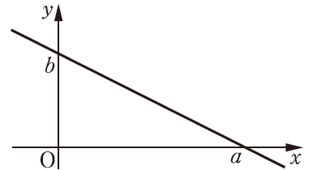
３ 直線の方程式 - 直線の方程式のいろいろな形 - (教科書 p.71)
例
12
$2$点$(a，0)，(0，b)$を通る直線の方程式は，$a≠0，b≠0$のとき
$$y−0=\frac{b−0}{0−a}\left(x−a\right)$$
である。これを変形すると
$$\frac{x}{a}+\frac{y}{b}=1$$
注意
直線と$x$軸との交点の$x$座標をその直線の$x$切片 という。例$12$の直線ではx切片が$a，y$切片がbである。

Slide 47
３ 直線の方程式 - 直線の方程式のいろいろな形 - (教科書 p.71)
問16
$x$切片が$3，y$切片が$－2$である直線の方程式を求めよ。
$x$切片が$3，y$切片が$－2$の直線，すなわち，$2$点$(3，0)，(0，−2)$を通る直線の方程式は
$$\frac{x}{3}−\frac{y}{2}=1$$
(参考)
$$\frac{x}{a}+\frac{y}{b}+\frac{z}{c}=1\text{は空間において，}$$
$(a，0，0)，(0，b，0)，(0，0，c)$の$3$点を通る平面の方程式を表す。

Slide 48
４ ２直線の関係 - ２直線の平行と垂直 - (教科書 p.73)
$2$直線の平行条件・垂直条件
$2$直線$y=mx+n, y=m^{′}x+n^{′}$について 平行条件は$m=m^{′}$ 垂直条件は${mm}^{′}=−1$

Slide 49
４ ２直線の関係 - ２直線の平行と垂直 - (教科書 p.73)
問17
次の直線のうち，互いに平行なもの，互いに垂直なものを選べ。
① $y＝－2x＋5$
$$y＝－2x+5$$
$$y=\frac{1}{3}x+\frac{7}{3}$$
② $x－3y＋7＝0$
$$y=−3x−\frac{3}{2}$$
③ $6x＋2y＋3＝0$
$$y=−2x+\frac{1}{3}$$
④ $6x＋3y＝1$
ゆえに，互いに平行なもの ①と④
互いに垂直なもの ②と③

Slide 50
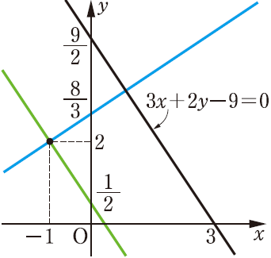
４ ２直線の関係 - ２直線の平行と垂直 - (教科書 p.73)
例題
点$(−1，2)$を通り，直線$3x＋2y－9＝0$に平行な直線の方程式を求めよ。また，垂直な直線の方程式を求めよ。
２
解
直線$3x+2y−9=0$を$l$とすると，$l$の傾きは
$$−\frac{3}{2}\text{である。}$$
よって，$l$に平行な直線の傾きは
$$−\frac{3}{2}\text{であるから，点}\left(−1， 2\right)を$$
通り，$l$に平行な直線の方程式は
$$y−2=−\frac{3}{2}\left(x+1\right)$$
すなわち $3x＋2y－1＝0$ ……
答

Slide 51
また，$l$に垂直な直線の傾きを$m$とすると
$$−\frac{3}{2}m=−1 \text{すなわち} m=\frac{2}{3}$$
点$(−1，2)$を通り，$l$に垂直な直線の方程式は
$$y−2=\frac{2}{3}\left(x+1\right)$$
すなわち $2x－3y＋8＝0$ ……
答

Slide 52
４ ２直線の関係 - ２直線の平行と垂直 - (教科書 p.73)
問18
点$(3，−1)$を通り，直線$2x－5y－1＝0$に平行な直線の方程式を求めよ。また，垂直な直線の方程式を求めよ。
直線$2x−5y−1=0$を$l$とすると，$l$の傾きは
$$\frac{2}{5}\text{である。}$$
$$\text{直線}l\text{に平行な直線の傾きは}\frac{2}{5}\text{であるから，}$$
点$(3，−1)$を通り，$l$に平行な直線の方程式は
$$y−\left(−1\right)=\frac{2}{5}\left(x−3\right)$$
すなわち $2x－5y－11＝0$

Slide 53
また，直線$l$に垂直な直線の傾きをmとすると
$$\frac{2}{5}m=−1 \text{より }m=−\frac{5}{2}$$
したがって，点$(3，−1)$を通り，$l$に垂直な直線の方程式は
$$y−\left(−1\right)=−\frac{5}{2}\left(x−3\right)$$
すなわち $5x＋2y－13＝0$

Slide 54
４ ２直線の関係 - ２直線の平行と垂直 - (教科書 p.73)
問19
直線$ax－2y＋5＝0$が直線$2x＋y－10＝0$に垂直であるとき，定数$a$の値を求めよ。
$$\text{直線}\text{ax}\text{－}\text{2}\text{y}\text{＋}\text{5}\text{＝}\text{0}\text{の傾きは}\frac{a}{2}\text{であり，}$$
直線$2x＋y－10＝0$の傾きは$－2$である。
よって，これら$2$直線が垂直であるから
$$\frac{a}{2}⋅\left(−2\right)=−1$$
ゆえに $a＝1$

Slide 55
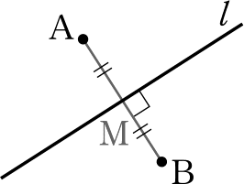
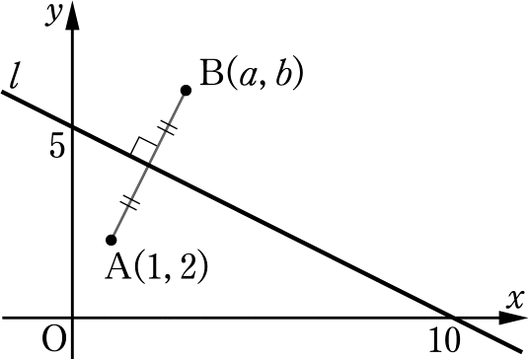
４ ２直線の関係 - ２直線の平行と垂直 - (教科書 p.74)
例題
直線$x＋2y－10＝0$に関して，点$A(1，2)$と対称な点$B$の座標を求めよ。
３
考え方
$2$点$A，B$が，ある直線$l$に関して対称
である条件は
[1]直線$AB$は直線$l$に垂直である
[2]線分$AB$の中点$M$は直線$l$上にある
が成り立つことである。
解
直線$x＋2y－10＝0$を$l$とし，点$B$の座標を$(a，b)$とする。
$$\text{直線}l\text{の}\text{傾きは} −\frac{1}{2}$$
$$\text{直線}AB\text{の傾きは} \frac{b−2}{a−1}$$

Slide 56
$l⊥AB$であるから
$$\left(−\frac{1}{2}\right)⋅\frac{b−2}{a−1}=−1$$
すなわち $b＝2a$ ……①
$$\text{また，線分}AB\text{の中点}\left(\frac{a+1}{2}， \frac{b+2}{2}\right)\text{は}$$
$$l\text{上にあるから}$$
$$\frac{a+1}{2}+2⋅\frac{b+2}{2}−10=0$$
すなわち $a+2b−15=0$ ……②
①，②より $a＝3，b＝6$
したがって，点$B$の座標は$(3，6)$

Slide 57
４ ２直線の関係 - ２直線の平行と垂直 - (教科書 p.74)
問20
直線$4x－2y－3＝0$に関して，点$A(4，−1)$と対称な点$B$の座標を求めよ。
直線$4x－2y－3＝0$を$l$とし，点$B$の座標を$(a，b)$とする。
直線$l$の傾きは $2$
$$\text{直線}AB\text{の傾きは} \frac{b−\left(−1\right)}{a−4}=\frac{b+1}{a−4}$$
$$l⊥AB\text{であるから} 2⋅\frac{b+1}{a−4}=−1$$
すなわち $a＋2b＝2$ ……①

Slide 58
$$\text{また，線分}AB\text{の中点}\left(\frac{a+4}{2}，\frac{b−1}{2}\right)\text{は}l\text{上に}$$
あるから
$$4⋅\frac{a+4}{2}−2⋅\frac{b−1}{2}−3=0$$
すなわち $2a－b＋6＝0$ ……②
①，②より $a＝－2，b＝2$
ゆえに $B(−2，2)$

Slide 59
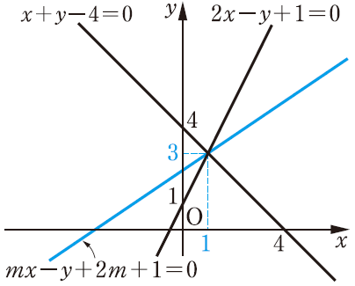
４ ２直線の関係 - ２直線の交点 - (教科書 p.75)
例題
$2$直線$x＋y－4＝0，2x－y＋1＝0$について，次の問に答えよ。
(1) $2$直線の交点の座標を求めよ。
(2) この$2$直線と直線$mx－y＋2m＋1＝0$が$1$点で交わるような定数$m$の値を求めよ。
４
解
(1)連立方程式
$$\left\{\begin{aligned}x+y−4=0 \\ 2x−y+1=0\end{aligned}\right.$$
を解くと $x＝1，y＝3$
よって，求める交点の座標は
$$(1，3)$$

Slide 60
(2) 直線$mx－y＋2m＋1＝0$が
点$(1，3)$を通るから
$$m－3＋2m＋1＝0$$
$$\text{したがって}$$
$$m=\frac{2}{3}$$

Slide 61
４ ２直線の関係 - ２直線の交点 - (教科書 p.75)
問21
次の$2$直線の交点の座標を求めよ。
(1) $5x－4y＋13＝0， 3x＋y＋1＝0$
連立方程式 $\left\{\begin{aligned}5x−4y+13=0 \\ 3x+y+1=0 \end{aligned}\right.$
を解くと $x＝－1，y＝2$
ゆえに，求める交点の座標は $(－1，2)$
(2) $3x－y－6＝0， 6x＋5y＋2＝0$
連立方程式 $\left\{\begin{aligned}3x−y−6=0 \\ 6x+5y+2=0\end{aligned}\right.$
$$\text{を解くと} x=\frac{4}{3}，y=−2$$
$$\text{ゆえに，求める交点の座標は }\left(\frac{4}{3}，−2\right)$$

Slide 62
４ ２直線の関係 - ２直線の交点 - (教科書 p.75)
問22
$3$直線
$$x－2y＋8＝0,2x＋3y－5＝0,mx－y－2m＋8＝0$$
が$1$点で交わるとき，定数$m$の値を求めよ。
連立方程式 $\left\{\begin{aligned}x−2y+8=0 \\ 2x+3y−5=0\end{aligned}\right.$
を解くと $x=−2，y=3$
よって，$2$直線$x−2y+8=0$，
$2x+3y−5=0$の交点の座標は $(−2，3)$
直線$mx−y−2m+8=0$がこの交点を通るから
$$m･(−2)−3−2m+8=0$$
ゆえに $m=\frac{5}{4}$

Slide 63
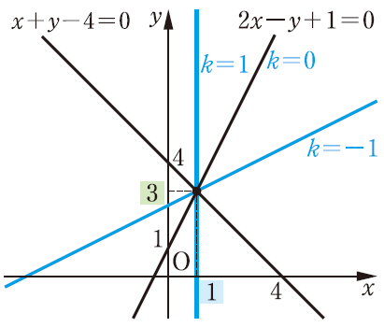
４ ２直線の関係 - ２直線の交点を通る直線 - (教科書 p.76)
$2$直線$x＋y－4＝0，2x－y＋1＝0$に対して，方程式
$k(x＋y－4)＋(2x－y＋1)＝0$ ……①
を考える。ただし，$k$は定数とする。

Slide 64
４ ２直線の関係 - ２直線の交点を通る直線 - (教科書 p.76)
例題
$2$直線$3x＋4y－17＝0，x－2y＋1＝0$の交点と点$(2，3)$を通る直線の方程式を求めよ。
５
解
$k$を定数として，2直線の交点を通る直線の方程式を
$k(3x＋4y－17)＋(x－2y＋1)＝0$ ……①
とおく。①に点$(2，3)$の座標$x＝2，y＝3$を代入すると
$k(3・2＋4・3－17)＋(2－2・3＋1)＝0$より
$$k＝3$$
これを①に代入して整理すると，求める直線の方程式は
$$x＋y－5＝0$$

Slide 65
４ ２直線の関係 - ２直線の交点を通る直線 - (教科書 p.76)
問23
$2$直線$4x－5y＋5＝0，x＋2y－6＝0$の交点と
点$(1,1)$を通る直線の方程式を求めよ。
$k$を定数として，$2$直線の交点を通る直線の方程式を
$k(4x－5y＋5)＋(x＋2y－6)＝0$ ……①
とおく。①に点(1，1)の座標を代入すると
$$k(4・1－5・1＋5)＋(1＋2・1－6)＝0$$
$$\text{より }k=\frac{3}{4}$$
これを①に代入して整理すると，求める直線の方程式は
$$16x－7y－9＝0$$

Slide 66
４ ２直線の関係 - 点と直線の距離 - (教科書 p.77)
点と直線の距離
点$\left(x_{1}, y_{1}\right)$と直線$ax＋by＋c＝0$の距離$d$は $$d=\frac{{| ax}_{1}+{by}_{1}+c |}{\sqrt{a^{2}+b^{2}}}$$

Slide 67
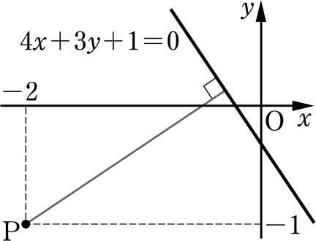
４ ２直線の関係 - 点と直線の距離 - (教科書 p.78)
例
13
点$P(−2，−1)$と直線
$4x＋3y＋1＝0$
の距離$d$は
$$d= \frac{\left| 4⋅\left(−2\right)+3⋅\left(−1\right)+1 \right|}{\sqrt{4^{2}+3^{2}}}=2$$

Slide 68
４ ２直線の関係 - 点と直線の距離 - (教科書 p.78)
問24
次の点と直線の距離を求めよ。
(1) 原点と直線$x＋2y＋2＝0$
$$\frac{\left|0+2⋅0+2 \right|}{\sqrt{1^{2}+2^{2}}}=\frac{2}{\sqrt{5}}=\frac{2\sqrt{5}}{5}$$
(2) 点$(3，4)$と直線$2x－3y＋1＝0$
$$\frac{\left|2⋅3−3⋅4+1 \right|}{\sqrt{2^{2}+{\left(−3\right)}^{2}}}=\frac{5}{\sqrt{13}}=\frac{5\sqrt{13}}{13}$$
(3) 点$(7，－1)$と直線$y＝－3x＋6$
直線の式を変形して
$$3x＋y－6＝0$$
$$\text{ゆえに} \frac{\left|3⋅7−1−6 \right|}{\sqrt{3^{2}+1^{2}}}=\frac{14}{\sqrt{10}}=\frac{7\sqrt{10}}{5}$$

Slide 69
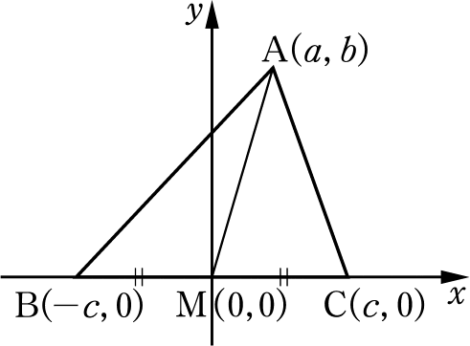
４ ２直線の関係 - 座標を用いた図形の性質の証明 -(教科書 p.78)
応用
$△ABC$の辺$BC$の中点を$M$とすると
$${AB}^{2}+{AC}^{2}=2\left({AM}^{2}+{BM}^{2}\right)$$
であることを証明せよ。
例題
６
証明
$M$を原点とし，直線$BC$を$x$軸にとると，三角形の頂点$A,B,C$の座標はそれぞれ
$$A(a，b)，B(－c，0)，C(c，0)$$
とおける。このとき
$${AB}^{2}+{AC}^{2}=\left\{{\left(a+c\right)}^{2}+b^{2}\right\}+\left\{{\left(a−c\right)}^{2}+b^{2}\right\} \\ =2\left(a^{2}+b^{2}+c^{2}\right)$$
$${AM}^{2}+{BM}^{2}=\left(a^{2}+b^{2}\right)+c^{2}=a^{2}+b^{2}+c^{2}$$
ゆえに ${AB}^{2}+{AC}^{2}=2\left({AM}^{2}+{BM}^{2}\right)$

Slide 70
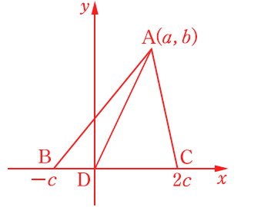
４ ２直線の関係 - 座標を用いた図形の性質の証明 -(教科書 p.78)
問25
$△ABC$の辺$BC$を$1：2$に内分する点を$D$とすると
$$2{AB}^{2}+{AC}^{2}=3\left({AD}^{2}+2{BD}^{2}\right)$$
であることを証明せよ。
$D$を原点とし，直線$BC$を$x$軸にとると，三角形の頂点$A，B，C$の座標はそれぞれ
$$A(a，b)，B(－c，0)，C(2c，0)$$
とおける。このとき
$$2{AB}^{2}+{AC}^{2}=2\left\{{\left(a+c\right)}^{2}+b^{2}\right\}+\left\{{\left(a−2c\right)}^{2}+b^{2}\right\} \\ =3a^{2}+3b^{2}+6c^{2} \\ =3\left(a^{2}+b^{2}+2c^{2}\right)$$
$${AD}^{2}+2{BD}^{2}=\left(a^{2}+b^{2}\right)+2c^{2} \\ =a^{2}+b^{2}+2c^{2}$$
ゆえに $2{AB}^{2}+{AC}^{2}=3\left({AD}^{2}+2{BD}^{2}\right)$

Slide 71
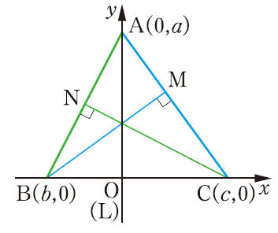
４ ２直線の関係 - 座標を用いた図形の性質の証明 -(教科書 p.79)
応用
$△ABC$の$3$つの頂点から，それぞれの対辺に下ろした垂線$AL，BM，CN$は$1$点で交わることを証明せよ。
例題
７
証明
$△ABC$が直角三角形ならば，明らかに$3$本の垂線は直角の頂点で交わる。
次に，$△ABC$が直角三角形でないならば，直線$BC$を$x$軸，垂線$AL$を$y$軸にとると，$A(a，b)，B(−c，0)，C(c，0)$
とおける。
ただし，$a≠0，b≠0，c≠0$である。
$$\text{直線}AC\text{の傾きは}−\frac{a}{c}\text{であるから，}$$
垂線$BM$の方程式は
$$y=\frac{c}{a}\left(x−b\right)$$

Slide 72
$$\text{また，直線}AB\text{の傾きは}−\frac{a}{b}$$
であるから，垂線$CN$の方程式は
$$y=\frac{b}{a}\left(x−c\right)$$
直線$BM, CN$はともに$y$軸上の
$$\text{点}\left(0，−\frac{bc}{a}\right)\text{を通る。}$$
したがって，$3$本の垂線$AL,BM,CN$は$1$点で交わる。

Slide 73
４ ２直線の関係 - 座標を用いた図形の性質の証明 -(教科書 p.79)
例題$7$における$3$本の垂線の交点を$△ABC$の 垂心 という。

Slide 74
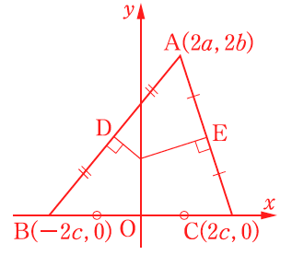
４ ２直線の関係 - 座標を用いた図形の性質の証明 -(教科書 p.79)
問26
$△ABC$において，各辺の垂直二等分線は，$1$点で交わることを証明せよ。
$△ABC$が直角三角形ならば，明らかに$3$本の垂直二等分線は斜辺の中点で交わる。
次に，$△ABC$が直角三角形でないならば，辺$BC$の中点を原点とし，直線$BC$を$x$軸にとると，三角形の頂点$A，B，C$の座標はそれぞれ
$$A(2a，2b)，B(−2c，0)，C(2c，0)$$
とおける。
ただし，$a≠±c，b≠0，c≠0$である。
辺$BC$の垂直二等分線の方程式は
$x＝0$ ……①

Slide 75
$$\text{直線}CA\text{の傾きは} \frac{2b−0}{2a−2c}=\frac{b}{a−c}$$
であるから，辺$CA$の垂直二等分線は，この辺の
$$\text{中点}\left(a＋c，b\right)\text{を通り，傾き}−\frac{a−c}{b}\text{の直線であり，}$$
$$\text{その方程式は} y−b=−\frac{a−c}{b}\left\{x−\left(a+c\right)\right\}$$
$$\text{すなわち} y=−\frac{a−c}{b}x+\frac{a^{2}+b^{2}−c^{2}}{b} \text{……}\text{②}$$
$$\text{①，②の交点の座標は} \left(0，\frac{a^{2}+b^{2}−c^{2}}{b}\right) \text{…}\text{…}\text{③}$$
$$\text{また，}直線AB\text{の傾きは} \frac{2b−0}{2a−\left(−2c\right)}=\frac{b}{a+c}$$
であるから，辺$AB$の垂直二等分線は，この辺の
$$\text{中点}(a－c，b)\text{を通り，傾き}−\frac{a+c}{b}\text{の直線であり，}$$
$$\text{その方程式は} y−b=−\frac{a+c}{b}\left\{x−\left(a−c\right)\right\}$$

Slide 76
$$\text{すなわち} y=−\frac{a+c}{b}x+\frac{a^{2}+b^{2}−c^{2}}{b} \text{……}\text{④}$$
①，④の交点の座標は
$$\left(0，\frac{a^{2}+b^{2}−c^{2}}{b}\right) \text{……}\text{⑤}$$
③，⑤は同一の点であるから，$△ABC$の各辺の垂直二等分線は，$1$点で交わる。

Slide 77
問題 (教科書 p.80)
１
$2$点$A(－2)，B(5)$を結ぶ線分ABを$3：4$に内分する点を$C，3：4$に外分する点をDとするとき，線分$CD$の長さを求めよ。
$$\text{点}C\text{の座標は }\frac{4⋅\left(−2\right)+3⋅5}{3+4}=1$$
$$\text{点}D\text{の座標は }\frac{−4⋅\left(−2\right)+3⋅5}{3−4}=−23$$
ゆえに $CD＝|－23－1|＝24$

Slide 78
問題 (教科書 p.80)
２
$△ABC$の$2$つの頂点$A，B$および重心$G$の座標が
$A(－7，－5)，B(2，－2)，G(－2，－1)$であるとき，頂点$C$の座標を求めよ。
$C(a，b)$とすると
$$\frac{\left(−7\right)+2+a}{3}=−2，\frac{\left(−5\right)+\left(−2\right)+b}{3}=−1$$
よって $a＝－1，b＝4$
ゆえに $C(－1，4)$

Slide 79
問題 (教科書 p.80)
３
$2$点$A(3，4)，B(－2，7)$を通る直線を$l$とするとき，次の直線の方程式を求めよ。
(1) 点$(1，1)$を通り，直線$l$に平行な直線
(2) 点$(1，1)$を通り，直線$l$に垂直な直線

Slide 80
$$\text{直線} l \text{の傾きは }\frac{7−4}{−2−3}=−\frac{3}{5}$$
(1) 点$(1，1)$を通り，直線$l$に平行な直線
$$\text{点} \left(1，1\right) \text{を通り，傾き}−\frac{3}{5}\text{の直線であるから}$$
$$y−1=−\frac{3}{5}\left(x−1\right)$$
すなわち $3x+5y－8=0$
(2) 点$(1，1)$を通り，直線$l$に垂直な直線
求める直線の傾きを$m$とすると
$$−\frac{3}{5}m=−1 \text{より }m=\frac{5}{3}$$
$$\text{よって }y−1=\frac{5}{3}\left(x−1\right)$$
すなわち $5x－3y－2＝0$

Slide 81
問題 (教科書 p.80)
４
$2$点$A(1，－1)，B(3，－7)$を結ぶ線分$AB$の垂直二等分線の方程式を求めよ。
線分$\text{AB}$の中点は$(2，−4)$
$$\text{直線}\text{AB}\text{の傾きは }\frac{−7−\left(−1\right)}{3−1}=−3$$
よって，求める直線の傾きを$m$とすると
$$−3m=−1\text{より }m=\frac{1}{3}$$
ゆえに，線分$AB$の垂直二等分線の方程式は
$$y−\left(−4\right)=\frac{1}{3}\left(x−2\right)$$
すなわち $x－3y－14＝0$

Slide 82
問題 (教科書 p.80)
５
$2$直線$a_{1}x+b_{1}y+c_{1}=0, a_{2}x+b_{2}y+c_{2}=0$について，次のことが成り立つことを証明せよ。ただし，$b_{1}≠0, b_{2}≠0$とする。
(1) $2$直線が平行 $⇔$ $a_{1}b_{2}−b_{1}a_{2}=0$
(2) $2$直線が垂直 $⇔$ $a_{1}a_{2}+b_{1}b_{2}=0$

Slide 83
$$\text{直線} a_{1}x+b_{1}y+c_{1}=0 \text{の傾きは }−\frac{a_{1}}{b_{1}}$$
$$\text{直線} a_{2}x+b_{2}y+c_{2}=0 \text{の傾きは }−\frac{a_{2}}{b_{2}}\text{である。}$$
(1) $2$直線が平行 $⇔$ $a_{1}b_{2}−b_{1}a_{2}=0$
$$2直線が平行であるための条件は −\frac{a_{1}}{b_{1}}=−\frac{a_{2}}{b_{2}}$$
ゆえに $2$直線が平行 $⇔ a_{1}b_{2}−b_{1}a_{2}=0$
(2) $2$直線が垂直 $⇔$ $a_{1}a_{2}+b_{1}b_{2}=0$
$$2直線が垂直であるための条件は \left(−\frac{a_{1}}{b_{1}}\right)⋅\left(−\frac{a_{2}}{b_{2}}\right)=−1$$
ゆえに $2$直線が垂直 $⇔ a_{1}a_{2}+b_{1}b_{2}=0$
〔注意〕(1),(2)は$，b_{1}=0$または${ b}_{2}=0$のときも成り立つ。

Slide 84
問題 (教科書 p.80)
６
$2$直線 $ax＋4y－1＝0$
$x＋(a－3)y－2＝0$
が平行になるような定数$a$の値を求めよ。また，垂直になるような定数$a$の値を求めよ。
$2$直線が平行であるための条件は
$$a⋅(a−3)−4⋅1=0$$
$$a^{2}−3a−4=0$$
ゆえに $a=−1，4$
$2$直線が垂直であるための条件は
$$a⋅1+4⋅(a−3)=0$$
$$5a−12=0$$
$$\text{ゆえに }a=\frac{12}{5}$$
〔注意〕$5の〔注意〕で述べたように，係数のaやa－3が$
$$0 かどうかを配慮する必要はない。$$

Slide 85
問題 (教科書 p.80)
７
直線$y＝x$に関して，点$A(p，q)$と対称な点Bの座標を$p，q$で表せ。ただし，$p≠q$とする。
直線$y＝x$を$l$とし，点$B$の座標を$(a，b)$とする。
直線$l$の傾きは $1$
$$\text{直線}AB\text{の傾きは} \frac{b−q}{a−p}$$
$l⊥AB$であるから $1･\frac{b−q}{a−p}=−1$
すなわち $a＋b＝p＋q$ ……①
$$\text{また，線分}AB\text{の中点}\left(\frac{a+p}{2}，\frac{b+q}{2}\right)\text{は}l\text{上にあるから}$$
$$\frac{b+q}{2}=\frac{a+p}{2}$$
整理すると $−a+b=p−q$ ……②
①，②より $a＝q，b＝p$
ゆえに 𝐁(𝒒，𝒑)

Slide 86
問題 (教科書 p.80)
８
点$A(2，1)$と直線$5x＋12y＋4＝0$上を動く点$P$がある。線分$AP$の長さの最小値を求めよ。
線分$AP$の長さが最小となるのは，線分$AP$と
直線$5x＋12y＋4＝0$が垂直なときである。
よって，最小値を求めるには点$A(2，1)$と
直線$5x＋12y＋4＝0$の距離を求めればよい。
$$\frac{\left|5⋅2+12⋅1+4 \right|}{\sqrt{5^{2}+{12}^{2}}}=2$$

